Slide 1
Gerakan Literasi Sekolah
SMA Negeri 1 Ngamprah
Bandung,
7 September 2017
Bersama:
AGUS HERMAWAN

Slide 2
“Membaca hanya bisa menggerakkan pikiran dan ucapan semata. Akan tetapi, membaca yang disertai menulis, apalagi menulis buku bisa menggerakkan dunia”
--Nurudin

Slide 3
Membaca dan Menulis
Bulan ini, berapa buah buku yang sudah dibaca Ibu/Bapak?
Media apa saja yang menjadi sumber utama Ibu/Bapak membaca?
Media apa saja yang menjadi sumber utama Ibu/Bapak mencari informasi?
Berapa puisi/cerpen yang sudah Ibu/Bapak hasilkan?
Berapa artikel atau buku yang sudah Ibu/Bapak hasilkan?

Slide 4


Slide 5
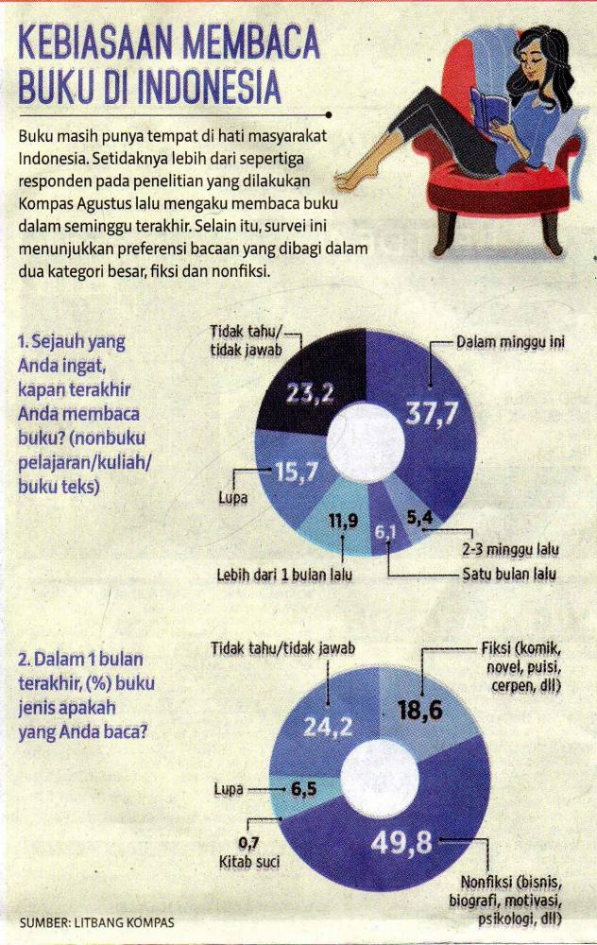

Slide 6


Slide 7
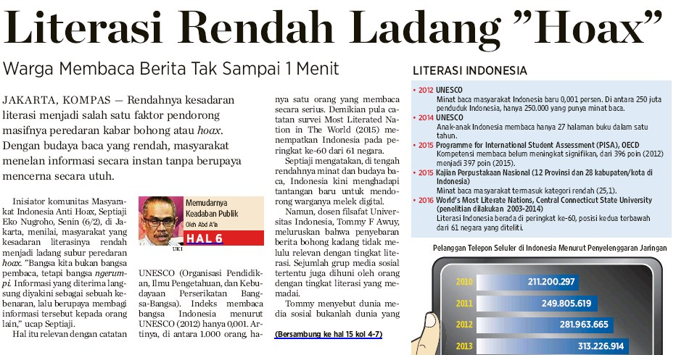

Slide 8

APA LITERASI ITU?
“Literacy is the ability to identify, understand, interpret, create, communicate and compute, using printed and written materials associated with varying contexts. Literacy involves a continuum of learning in enabling individuals to achieve their goals, to develop their knowledge and potential, and to participate fully in their community and wider society” (The United Nations Educational, Scientific and Cultural Organization (UNESCO)
Secara sederhana literasi diterjemahkan sebagai kemampuan untuk memahami dan menggunakan bentuk bahasa tertulis. Atau :
Literasi adalah KEMAMPUAN MEMBACA DAN MENULIS.

Slide 9
Fakta
sebuah tantangan..

Slide 10
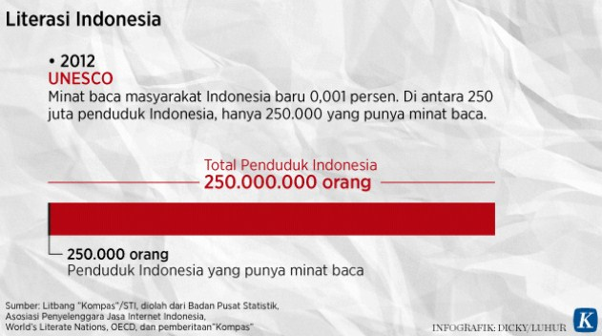

Slide 11
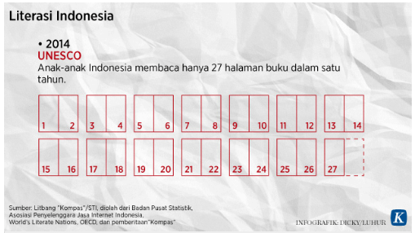

Slide 12
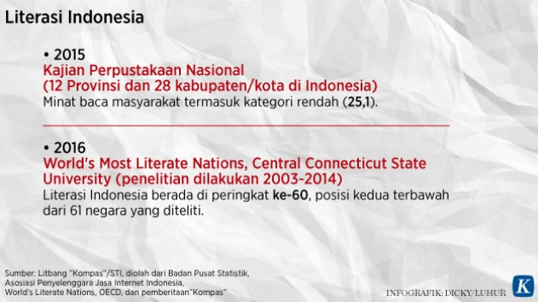

Slide 13
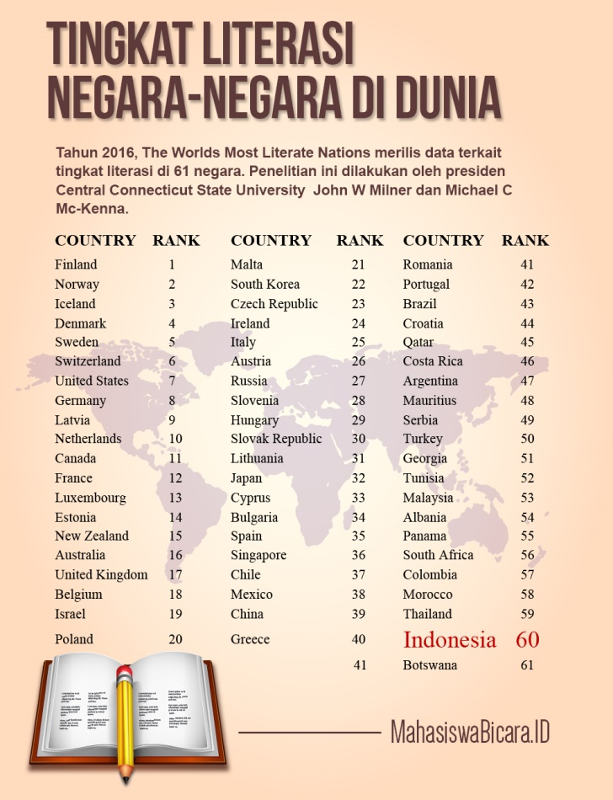

Slide 14
KEWAJIBAN BACA BUKU SASTRA
DI BERBAGAI NEGARA
NO | SMA | KEWAJIBAN BACA BUKU
1. | SMA THAILAND SELATAN | 5 JUDUL
2. | SMA MALAYSIA | 6 JUDUL
3. | SMA SINGAPURA | 6 JUDUL
4. | SMA BRUNEI DARUSSALAM | 7 JUDUL
5. | SMA RUSIA SOVYET | 12 JUDUL
6. | SMA KANADA | 13 JUDUL
7. | SMA JEPANG | 15 JUDUL
8. | SMA SWISS | 15 JUDUL
9. | SMA JERMAN BARAT | 22 JUDUL
10. | SMA PRANCIS | 30 JUDUL
11. | SMA BELANDA | 30 JUDUL
12. | SMA AMERIKA SERIKAT | 32 JUDUL
13. | SMA INDONESIA | 0 JUDUL
Satria Dharma: 2017

Slide 15

SKOR MEMBACA SISWA PADA
Program for International Student Assessment (PISA)
TAHUN | SKOR PISA SISWA IND | PERINGKAT DR JUMLAH NEGARA | NILAI RATA2 INT’L
2000 | 371 | 39 DARI 41 | 500
2003 | 382 | 39 DARI 40 | 500
2006 | 393 | 48 DARI 56 | 500
2009 | 402 | 57 DARI 65 | 500
2012 | 396 | 64 DARI 65 | 500
2015 INDONESIA MENDUDUKI PERINGKAT 64 DARI 72 NEGARA

Slide 16
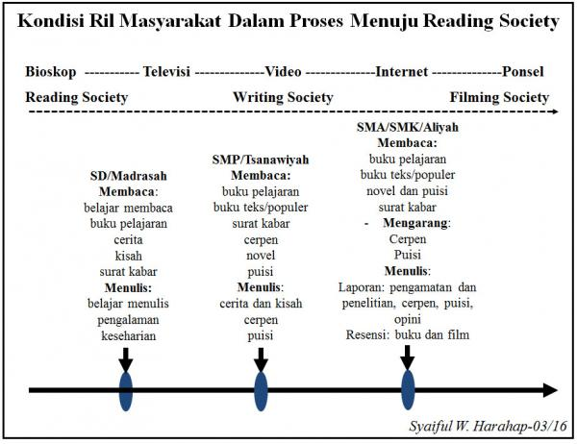

Slide 17
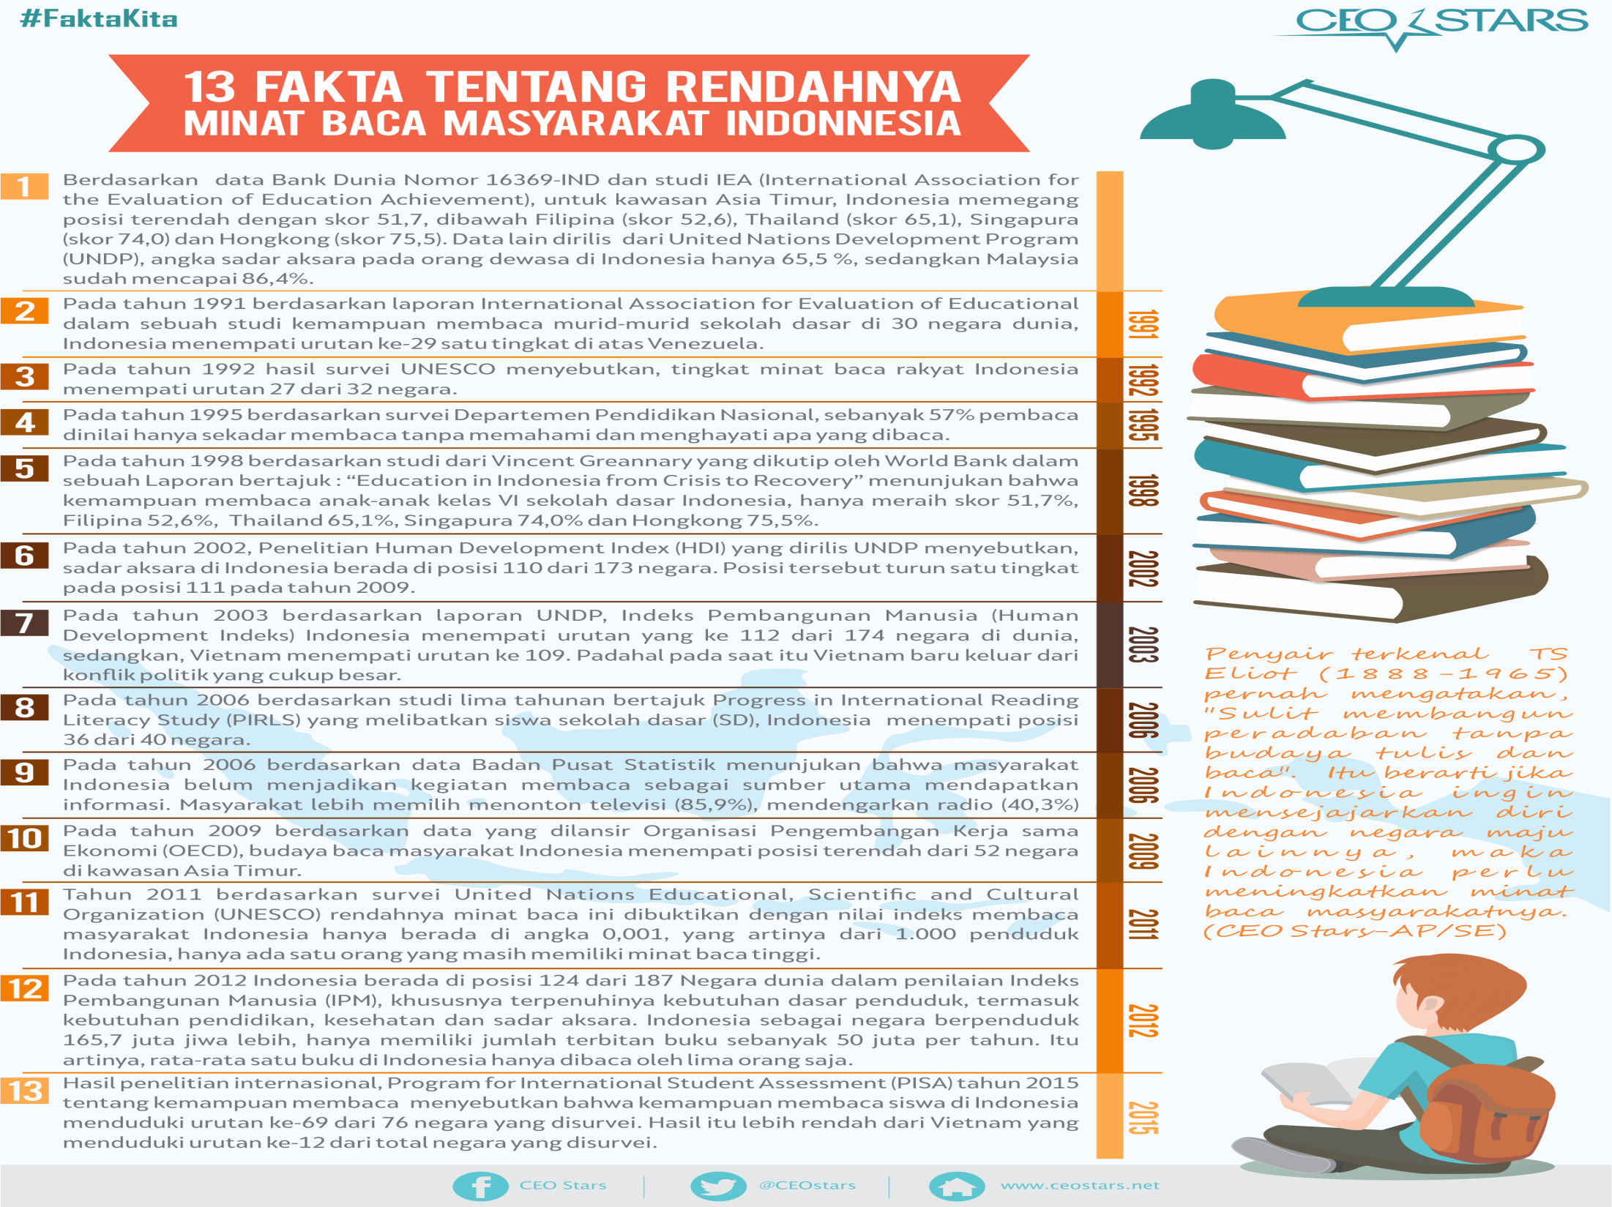

Slide 18
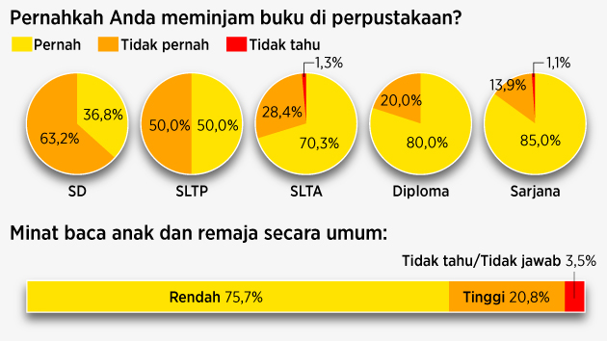
GURU???

Slide 19


Slide 20


Slide 21


Slide 22
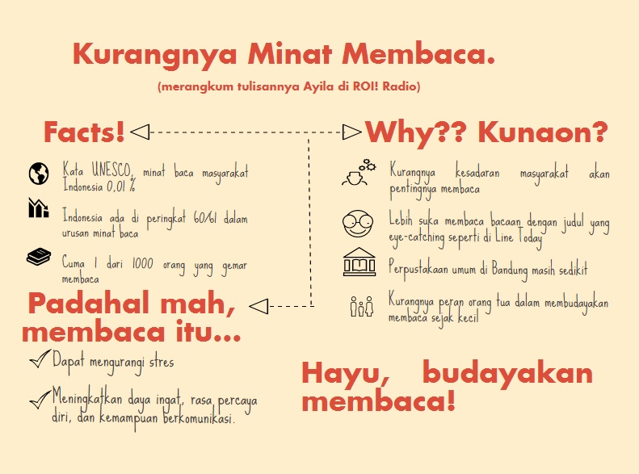

Slide 23


Slide 24
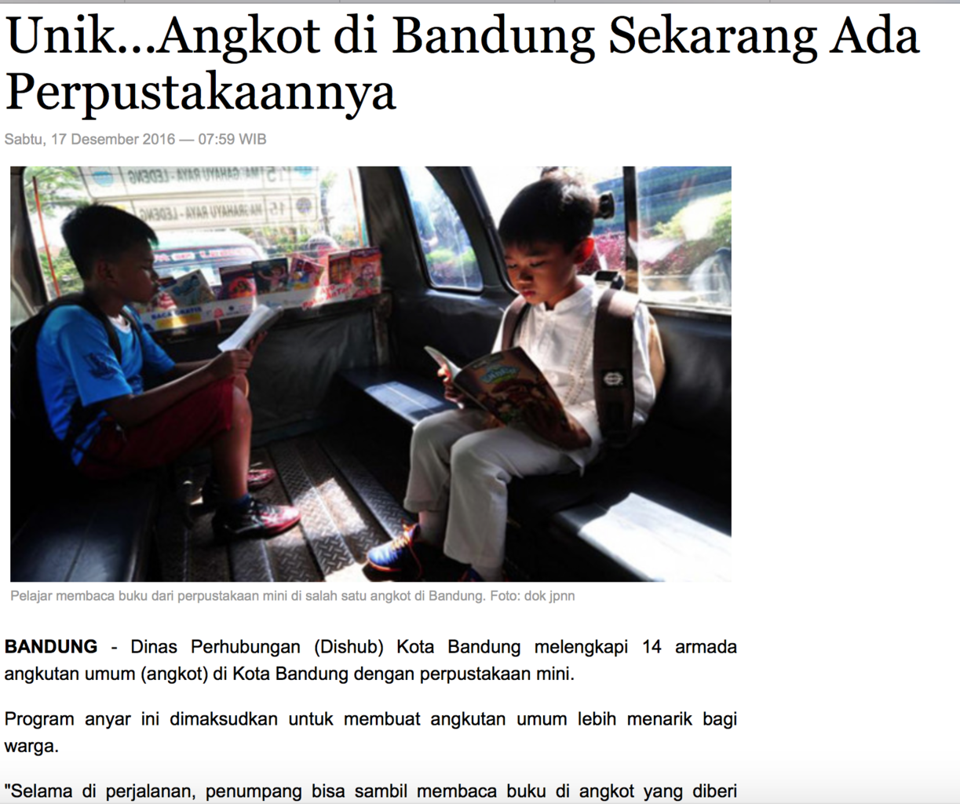

Slide 25
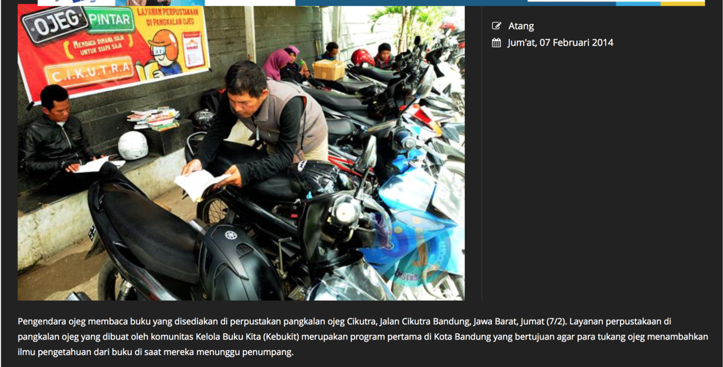

Slide 26


Slide 27


Slide 28


Slide 29
APA YANG HARUS KITA LAKUKAN?

Slide 30
Mengenal
Melakukan
Merasakan
Menghabituasi
Membaca dan Menulis

Slide 31
Tindak Lanjut
Resensi buku
Persiapan
Sediakan buku guru
Pelaksanaan
Peserta didik membaca
Evaluasi
Waktu?
Guru membaca
Sukarela dan sediakan buku
Pengelolaan?
Menulis artikel
Perpus kelas/ pojok buku
Ketersediaan buku?
Unsur terlibat?
Festival literasi
Sosialisasi dan ajakan (action)
Koordinator
Reward

Slide 32
Pelaksanaan 1
Koordinator baca
Pelaksanaan 2
Penyediaan buku
Pelaksanaan 3
Penempatan
Data buku dibaca
Sirkulasi
Pengelolaan

Slide 33

FESTIVAL LITERASI
SEKOLAH 2017
Festival Literasi Sekolah 2017 adalah upaya untuk menggabungkan antara program Budaya Literasi dan Entrepreneurship

Slide 34
FESTIVAL LITERASI
FLS 2017 adalah sebuah acara untuk:
Mendorong siswa klas 10 dan 11 untuk menghasilkan karya tulis mereka dalam bentuk buku antologi per kelas.
Memfasilitasi siswa untuk menerbitkan buku tersebut sebagai sebuah karya literasi kelas yang layak untuk dipromosikan.
Memfasilitasi siswa untuk menampilkan dan menjual buku hasil karya mereka tersebut dalam sebuah festival literasi.
Festival ini akan diadakan bekerjasama dengan Komite Sekolah, Ikatan Alumni, Baperpusip Kota Depok dan Disperpusip Propinsi Jawa Barat, dan Dikdasmen Kemendikbud. Festival ini akan menjadi ajang pameran dan sekaligus penjualan hasil karya siswa.

Slide 35
FESTIVAL LITERASI
PERSIAPAN MENUJU FESTIVAL LITERASI
SOSIALISASI DAN PELATIHAN MENULIS BAGI SISWA : AGUSTUS 2017
PENULISAN KARYA SISWA : AGUSTUS – SEPTEMBER 2017
EDITING, LAYOUT, COVER, PENGAJUAN ISBN : AGUSTUS – SEPTEMBER 2017
PENERBITAN BUKU SISWA
: OKTOBER 2017
FESTIVAL LITERASI SMA LAZUARDI GIS 2017
: DESEMBER 2017

Slide 36
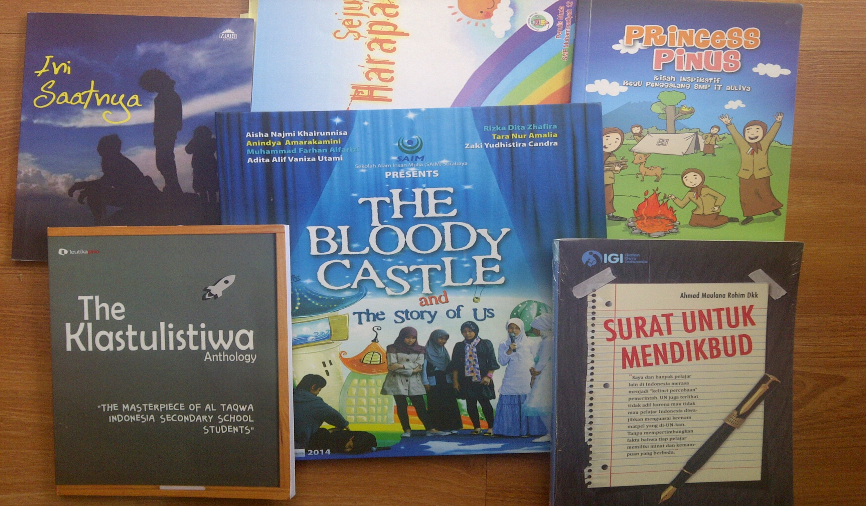
BEBERAPA CONTOH KARYA SISWA

Slide 37
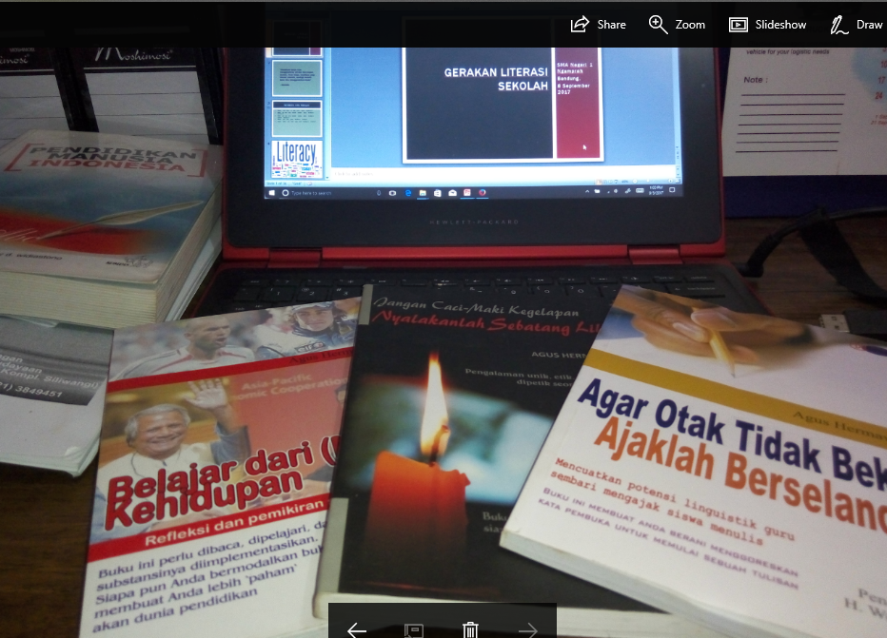

Slide 38
Agar Otak Tidak Beku
Ajaklah Berselancar
AGUS HERMAWAN, 2008

Slide 39
Hatur nuhun..

